Slide 1
Федеральное государственное бюджетное образовательное учреждение высшего образования «Красноярский государственный медицинский университет имени профессора В.М. Войно-Ясенецкого» министерства здравоохранения Российской Федерации Фармацевтический колледж
Отчет о прохождении практической подготовки
33.02.01 Фармация
код наименования специальности МДК 03.01 Организация деятельности аптеки и ее структурных подразделений
наименование междисциплинарного курса (дисциплины)
Студент, группа Преподаватель |  | Рукосуева А.В. 201
 |  | ФИО Казакова Е. Н.
 |  | ФИО
Красноярск 2022 г.

Slide 2
Знакомство со структурой аптечной организации

Slide 3
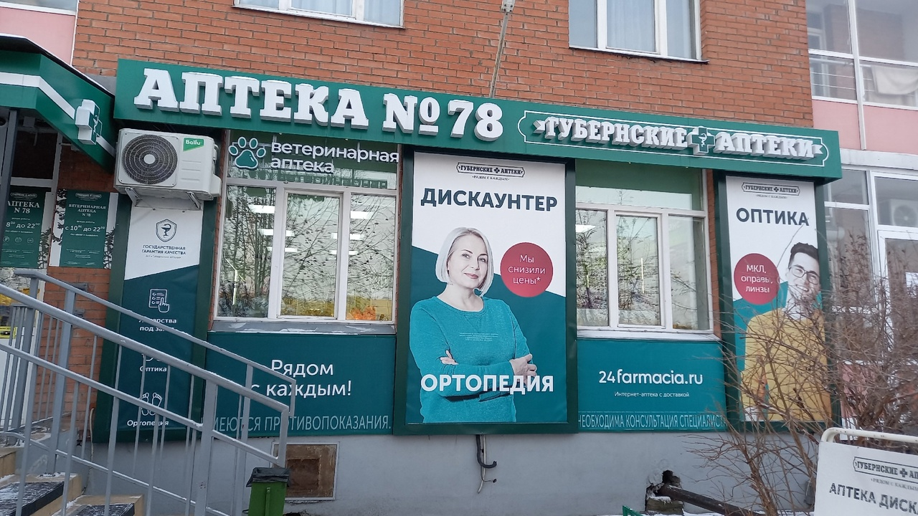
Вывеска аптечной организации

Slide 4
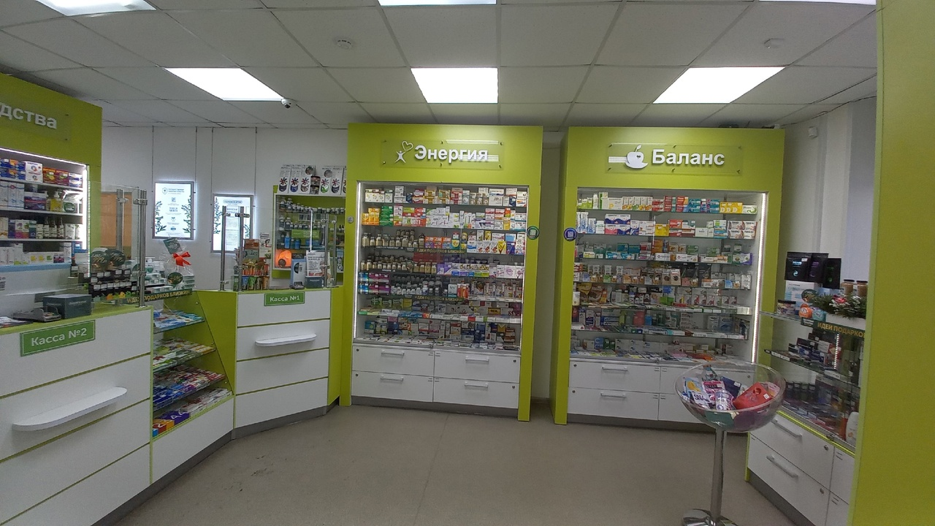
Торговый зал

Slide 5
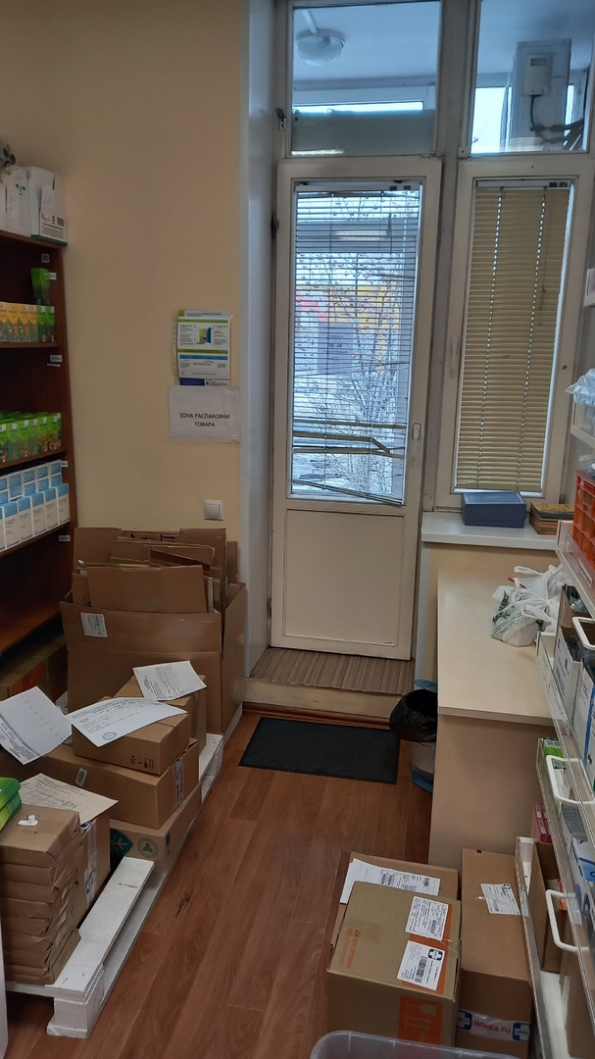
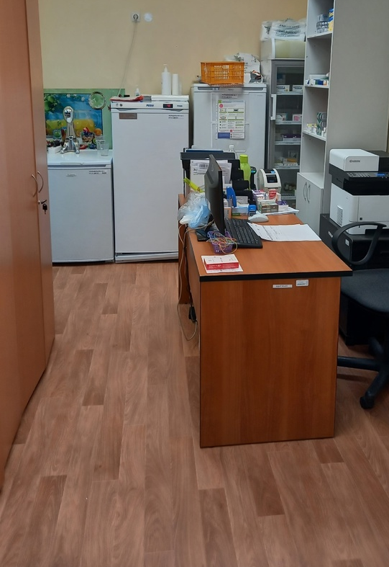
Помещения аптеки:
Материальная комната

Slide 6
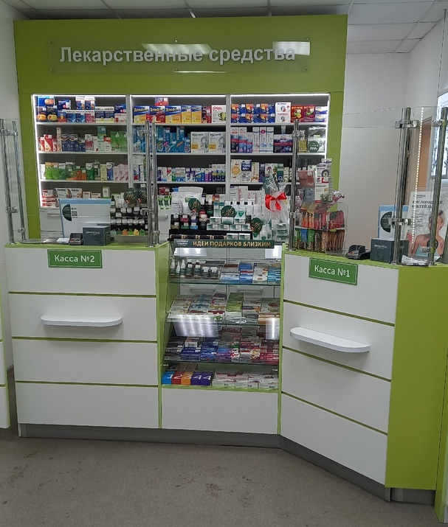
Рабочее место фармацевта

Slide 7
Информационный стенд

Slide 8
Санитарный режим в аптечной организации

Slide 9
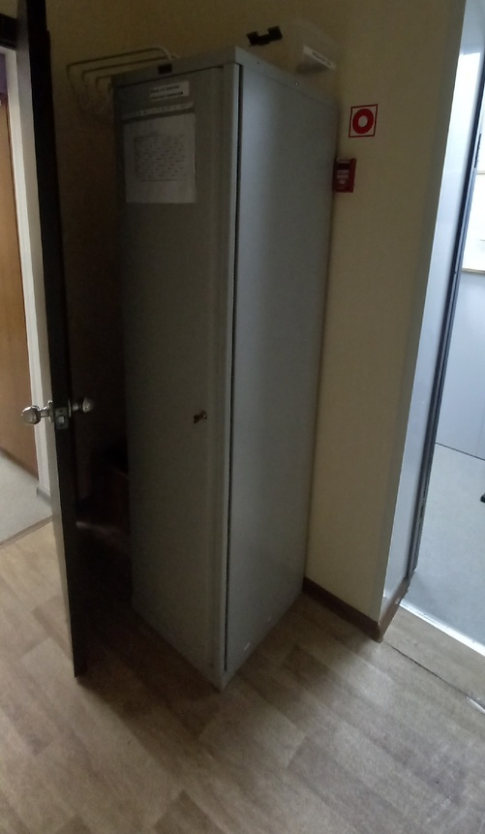
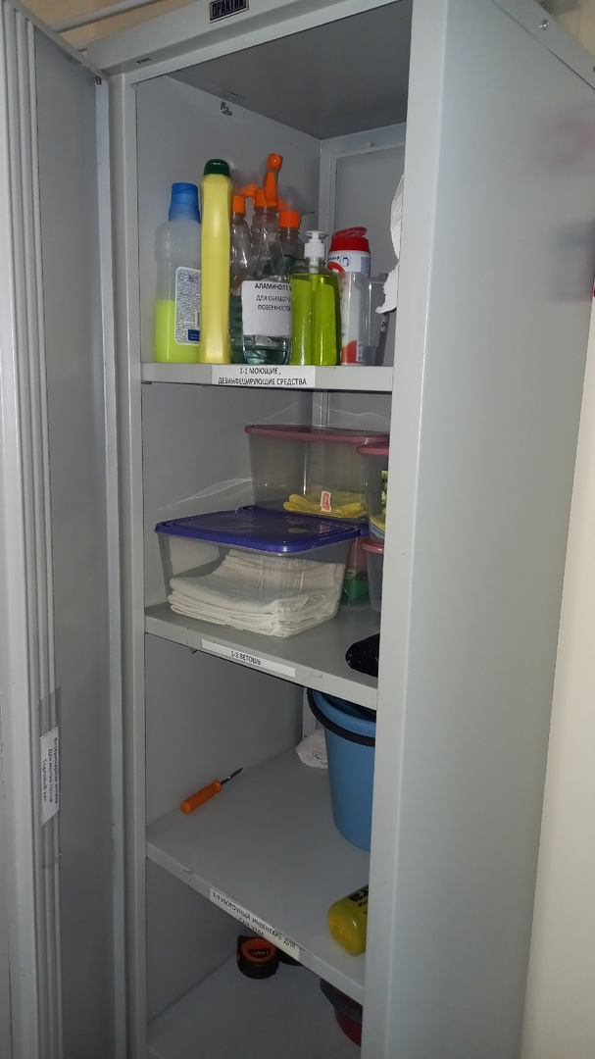
Шкаф для хранения уборочного инвентаря

Slide 10
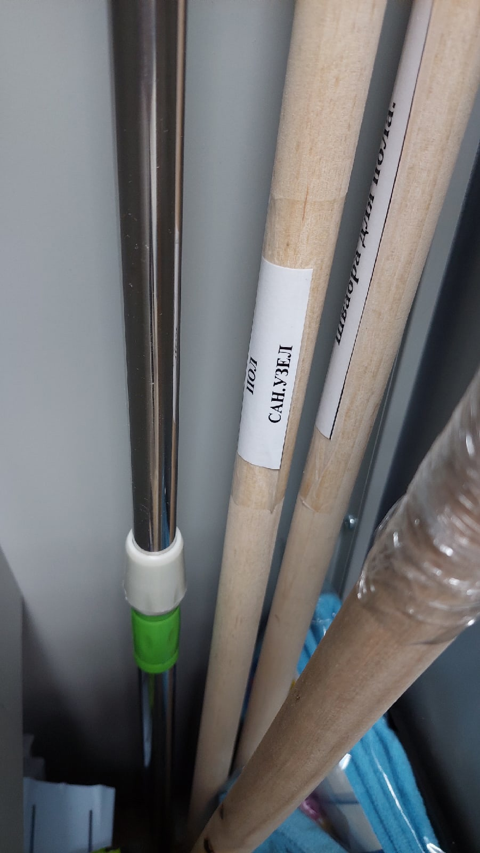
Промаркированный уборочный инвентарь

Slide 11
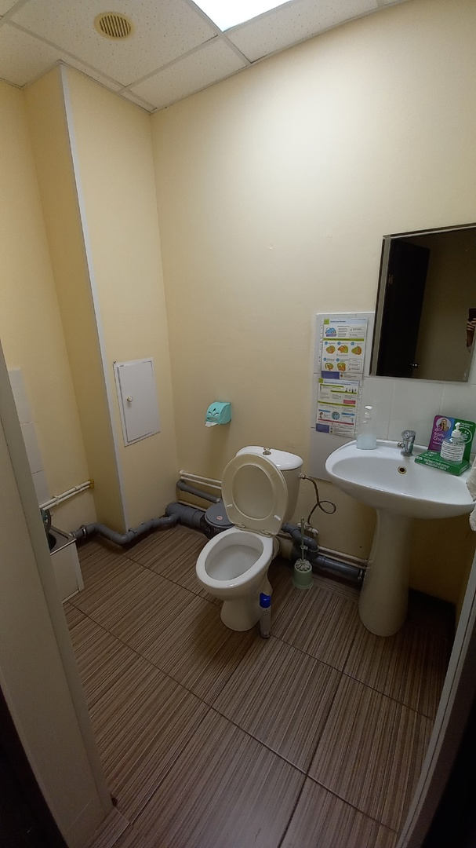
Санузел

Slide 12
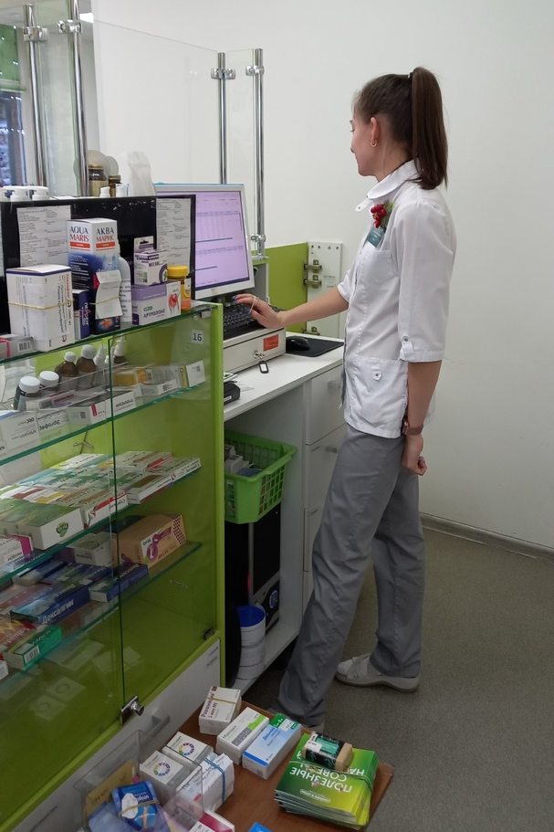
Фармацевт в санитарной одежде

Slide 13
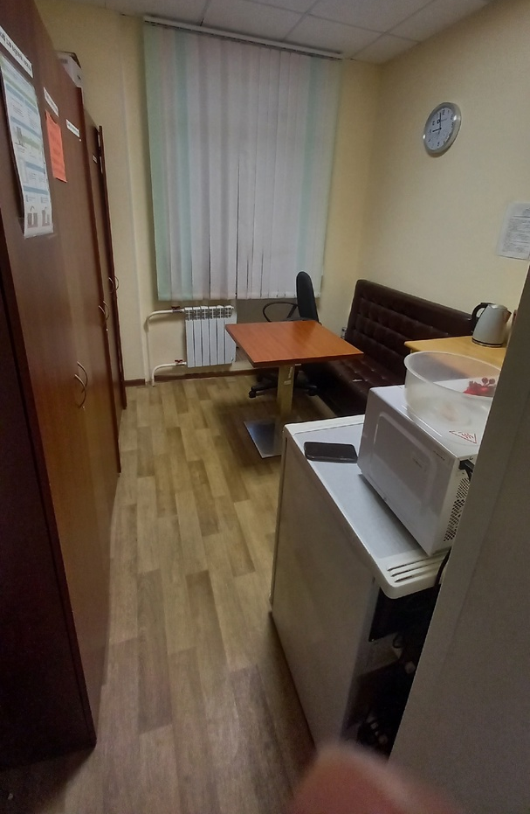
Административно-бытовая зона

Slide 14
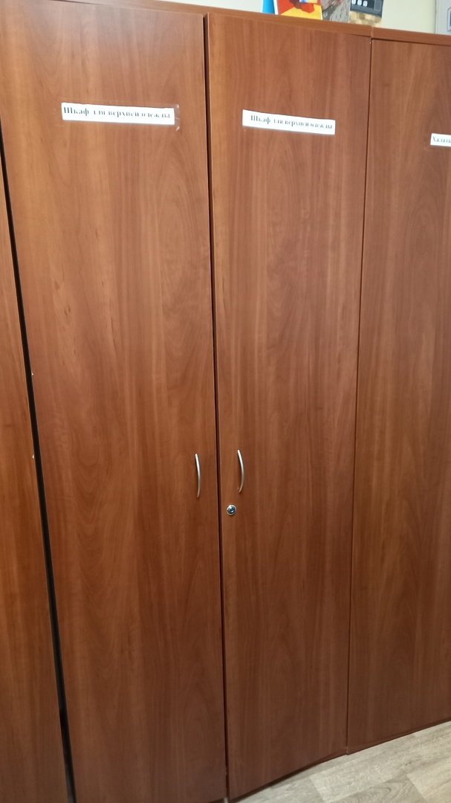
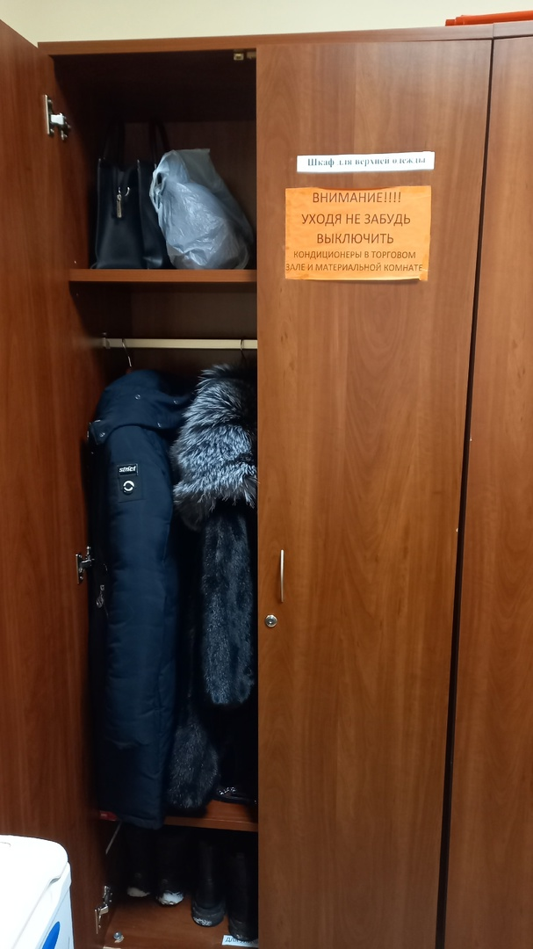
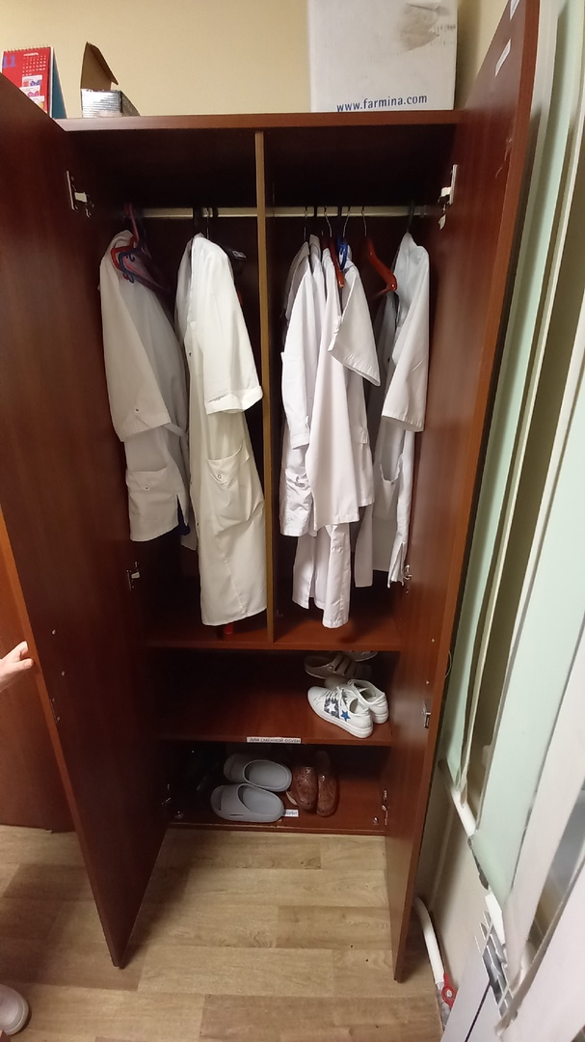
Зона хранения верхней и санитарной одежды

Slide 15
Организация хранения товаров аптечного ассортимента

Slide 16
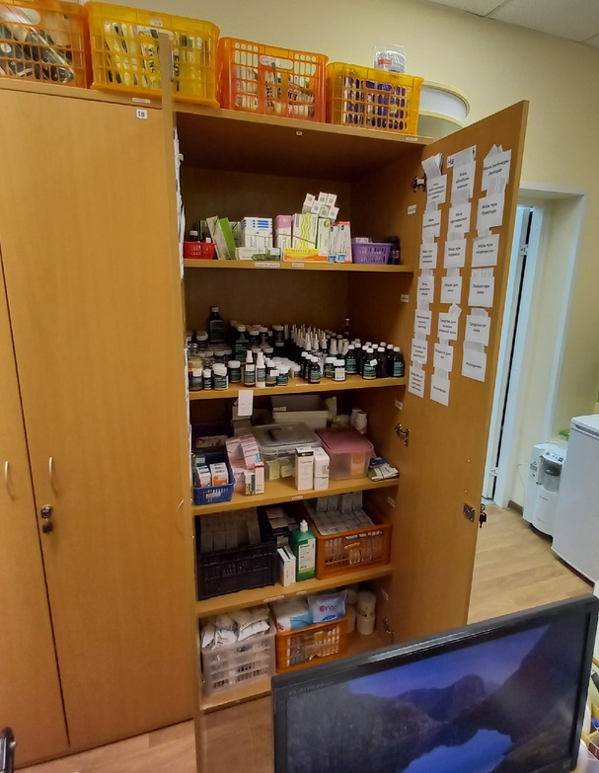
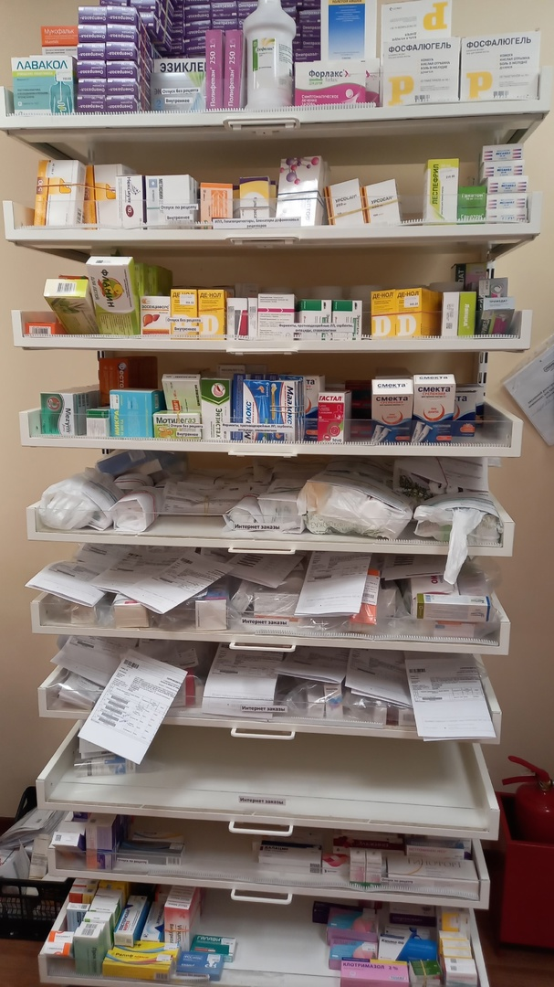
Помещения для хранения аптечных товаров
Материальная комната

Slide 17
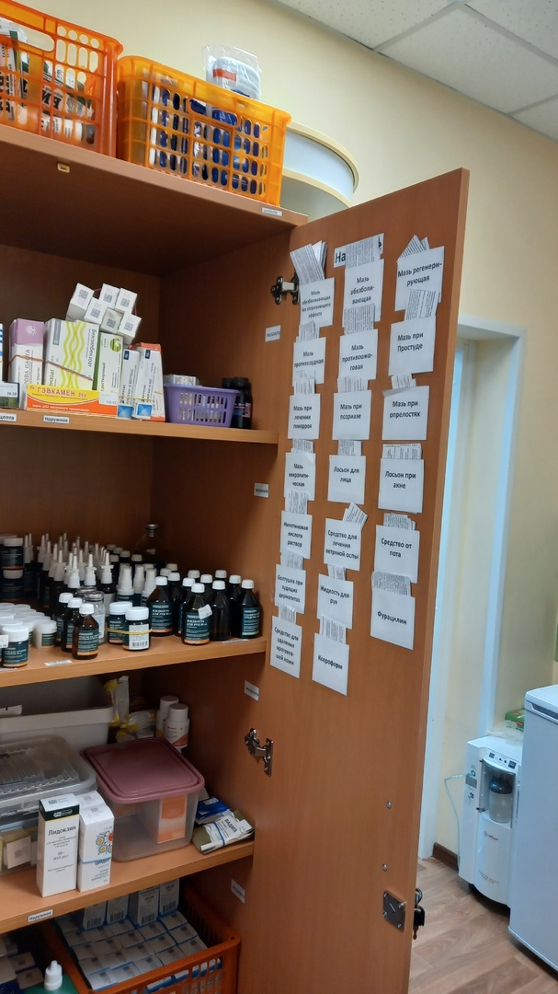
Шкафы для хранения наружных лекарственных препаратов

Slide 18
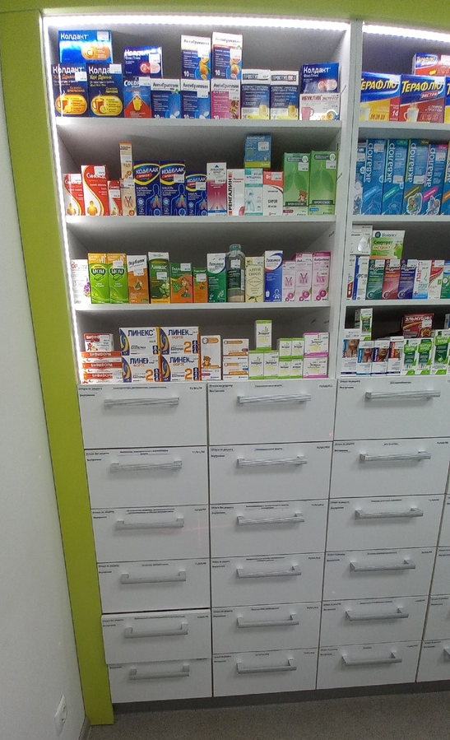
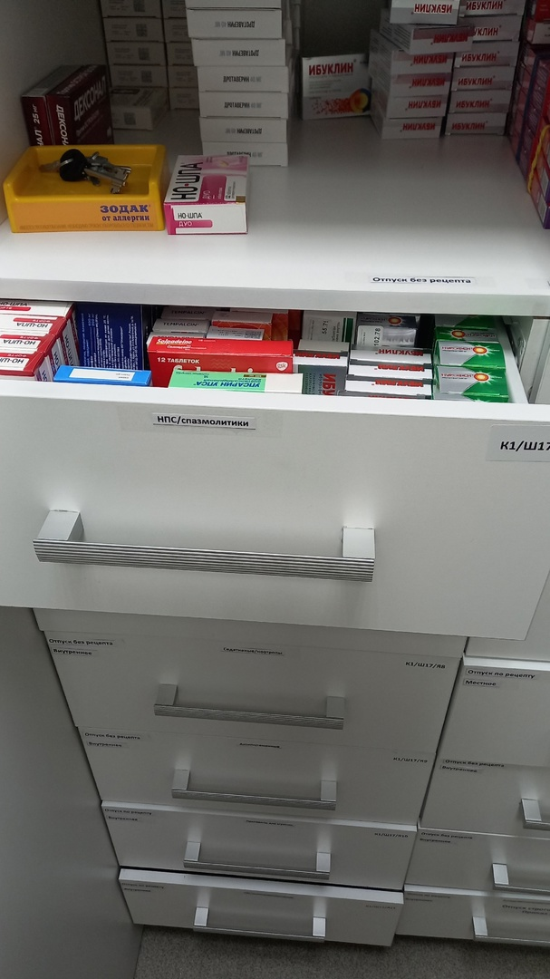
Шкафы для хранения внутренних лекарственных препаратов

Slide 19
Шкафы для хранения лекарственных препаратов для инъекций

Slide 20
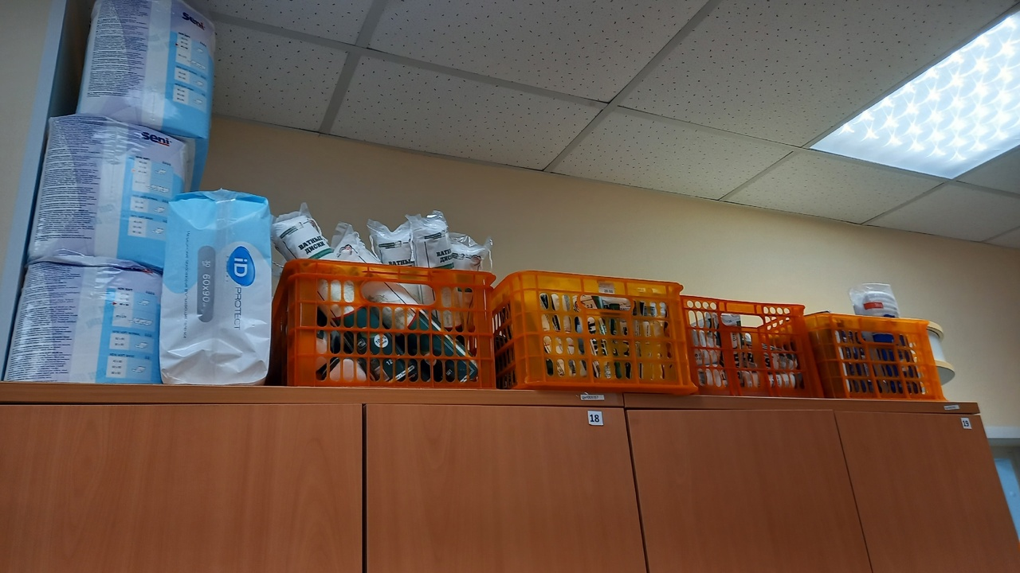
Шкафы для хранения перевязочного материала

Slide 21
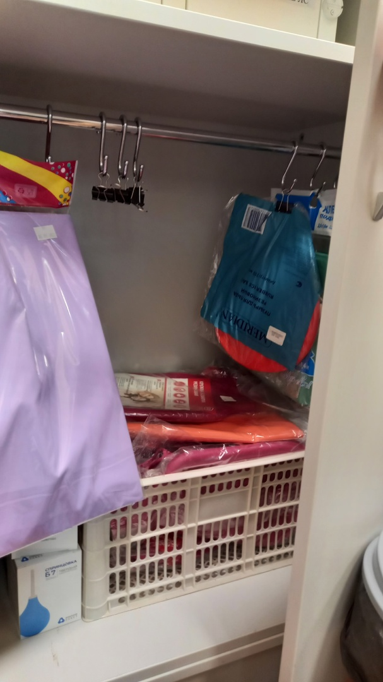
Шкафы для хранения резиновых изделий

Slide 22
Шкафы для хранения ЛРС

Slide 23
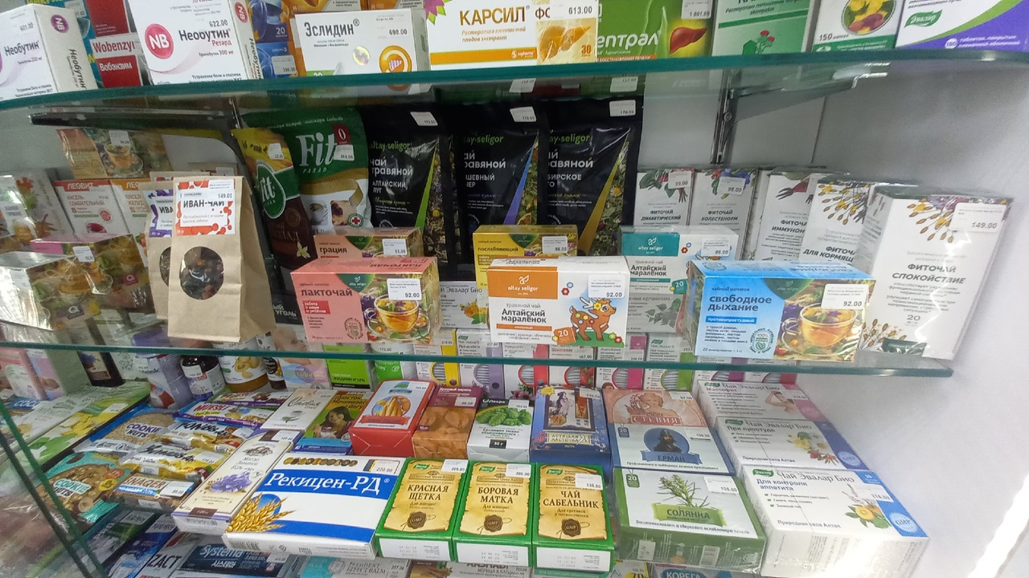
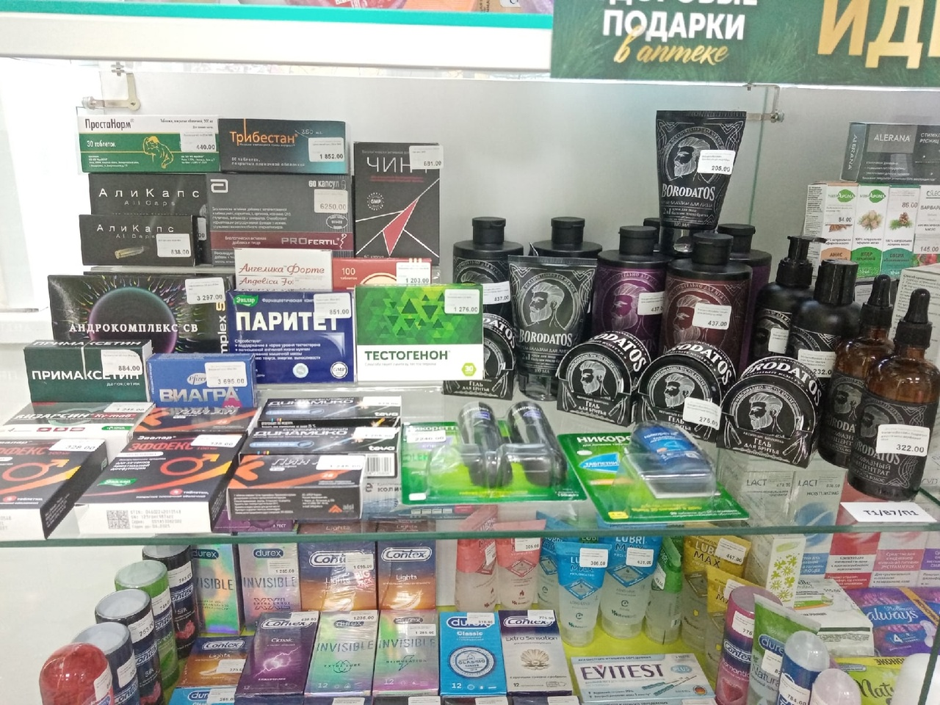
Шкафы для хранения парафармацевтической продукции

Slide 24
Шкафы для хранения взрывоопасных ЛС

Slide 25
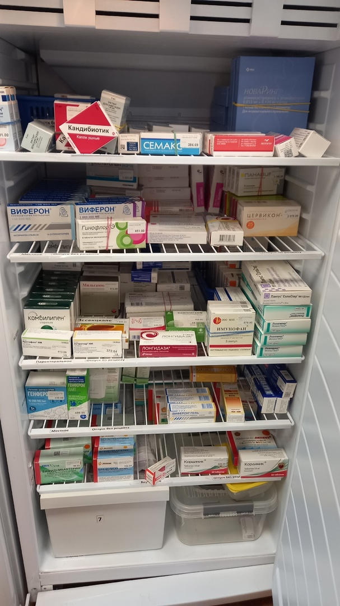
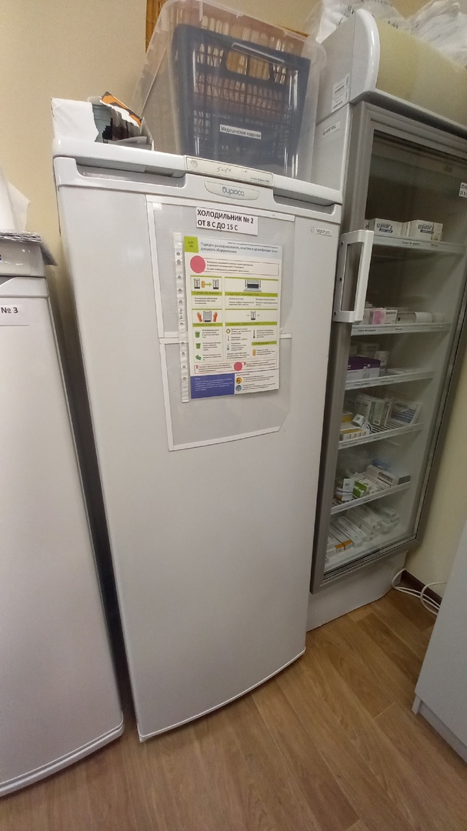
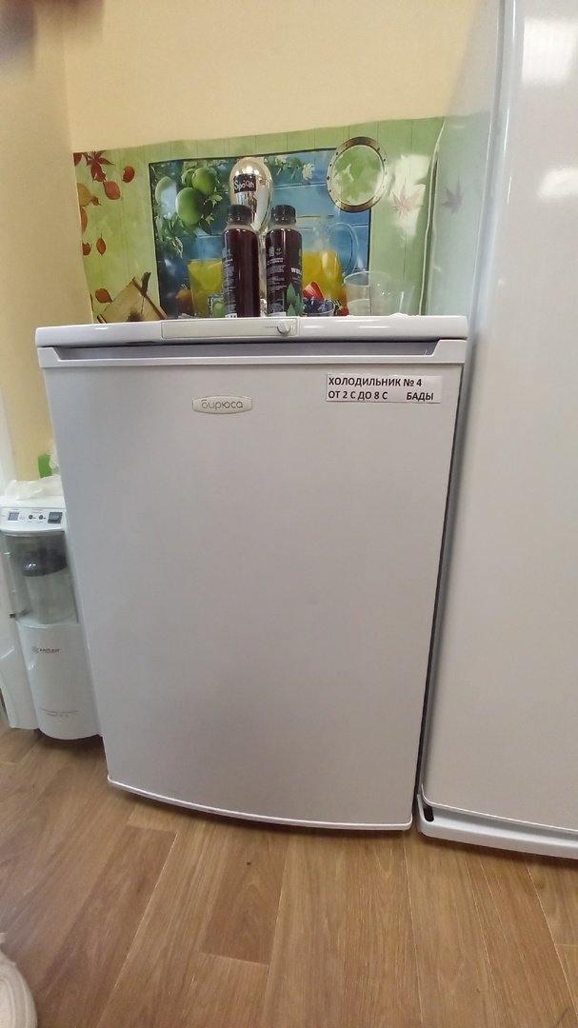
Холодильники

Slide 26
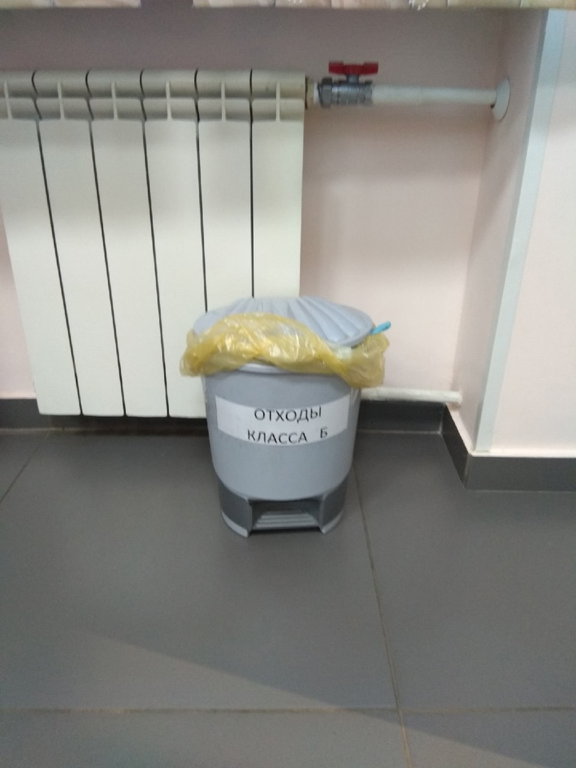
Тара для сбора отходов группы А

Slide 27
Спасибо за внимание!

